Slide 1
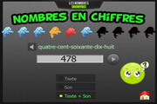
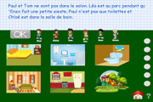
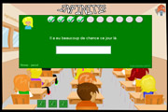
Mon plan de travail CE2 - 5
https://www.logicieleducatif.fr
 | Temps | Activités |  | Domaine | Commentaires/ bilan…
1 | 30’ |  | Jeu | Numération : écriture de nombres
2 | 35’ |  | Fiche Jeu →Paramètres jeux : * 5 en 5 (avant et arrière) * 10 en 10 (avant et arrière) * 100 en 100 (avant et arrière) | Calcul : Suites de nombres
4 | 35’ |  | Fiche « lecture de l’heure » (2) Jeu → Faire les niveaux 6 à 10 | Lecture de l’heure
4 | 20’ |  | Jeu | Lecture compréhension
5 | 40’ |  | Fiches Jeu | Grammaire : l’infinitif
6 | 20’ |  | Le chevalier de la programmation -> Aller jusqu’au niveau C3 | B2i : Apprendre la logique de programmation
7 | 30’ |  | Jeu | Sciences et lecture
Temps estimatif total : 3h10

